Slide 1
VICIOS E VIRTUDES
IRA

Slide 2
Origem da Palavra
Ira vem do latim Iram . È considerado uns dos 7 pecados capitais.

Slide 3
O que é a Ira?
Ira é um intenso sentimento de raiva, ódio e rancor. È um conjunto de fortes emoções e vontade de agressão, geralmente derivado de causas acumuladas ou traumas. Sentimento de vingança.

Slide 4
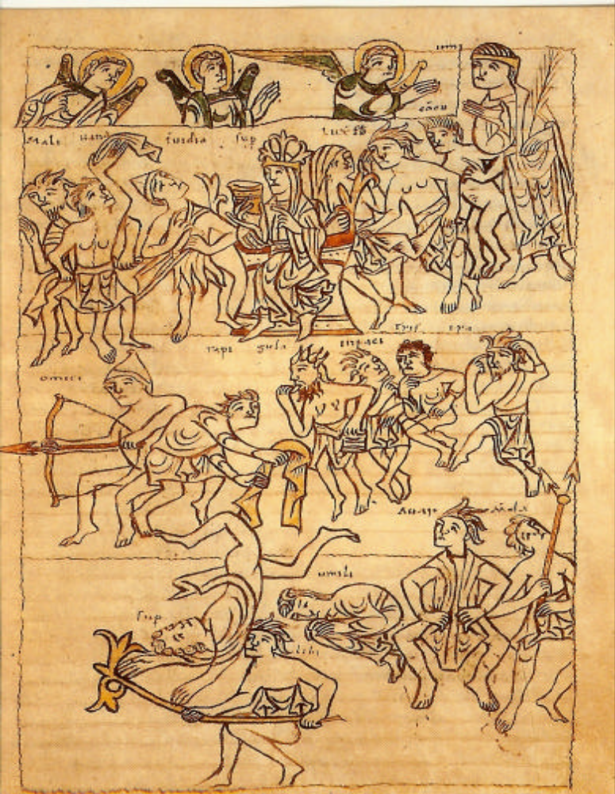
Mosteiro Moissac (Séc. XI)
A figura da Ira, com barba e apontando para seu olho com a mão direita. A outra mão está sobre a cabeça, no gesto característico das personificações deste pecado, de arrancar os cabelos. Seu corpo está torsionado: a cabeça está ligeiramente voltada para a esquerda, o torso está de frente e as pernas parecem estar de perfil, a esquerda à frente, como se fosse dar um grande passo. O dinamismo acentuado desta personagem parece querer traduzir raiva, sentimentos contraditórios

Slide 5

Não confunda Ira com Ódio

Slide 6
Ira é um sentimento momentâneo e faz com que as pessoas tenha atitudes irracionais.
O ódio é um sentimento permanente, muita vezes que dura a vida inteira. As pessoa praticam atos maléficos com o uso da razão para atingir os seus objetivos. A pessoa sente prazer quando obtém êxito.

Slide 7
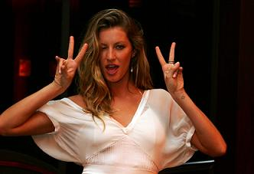
Você tem duas Opções!!

Slide 8
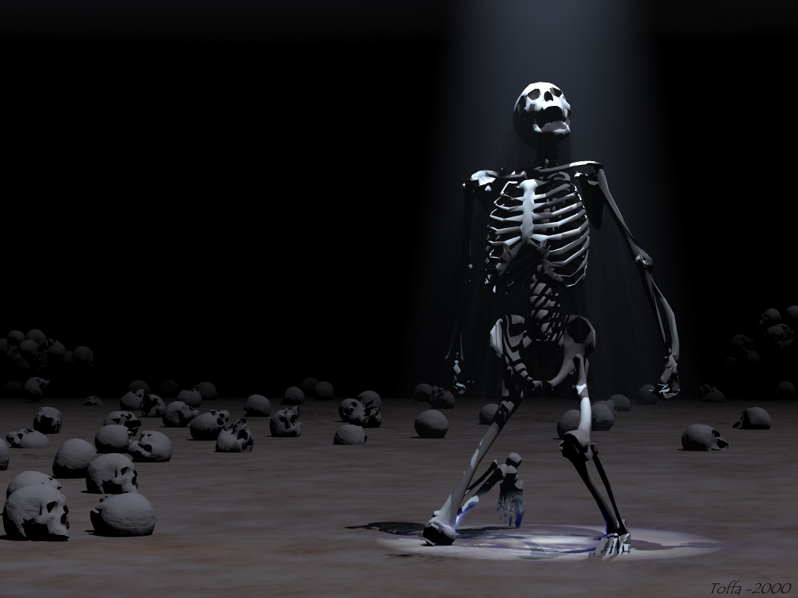
Viver com Ira e Ódio, o que lhe causará sofrimento.

Slide 9
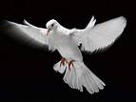
Ou PERDOAR e viver em PAZ!!

Slide 10
Referências
PEREIRA, Maria Cristina C. L. Da queda para o alto: vícios e virtude em uma miniatura românica. In: FOGELMAN, Patricia (Org.). Actas del I Simposio sobre Religiosidad, Cultura y poder. Universidad de Buenos Aires, 22 y 23 de junio de 2006. Buenos Aires: GERE, 2006. CD-ROM. ISSN 1850-1869. Disponivel em: <http://www.pem.ifcs.ufrj.br/Queda>

